Slide 1











MsPham
0936082789
Unit 7
Our timetable
Lesson 3 – Period 1
MsPham
0936082789

Slide 2




MsPham
0936082789
Warm-up
MsPham
0936082789

Slide 3




MsPham
0936082789
The little penguins
MsPham-0936082789
PLAY
Notes:
MsPham-0936082789

Slide 4

MsPham
0936082789
What subject can you see?
MUSIC
MsPham-0936082789
Start
Check
Next
Notes:
MsPham-0936082789

Slide 5

MsPham
0936082789
What subject can you see?
GEOGRAPHY
MsPham-0936082789
Start
Check
Next
Notes:
MsPham-0936082789

Slide 6

MsPham
0936082789
What subject can you see?
ENGLISH
MsPham-0936082789
Start
Check
Next
Notes:
MsPham-0936082789

Slide 7

MsPham
0936082789
What subject can you see?
HISTORY
MsPham-0936082789
Start
Check
Next
Notes:
MsPham-0936082789

Slide 8

MsPham
0936082789
What subject can you see?
VIETNAMESEE
MsPham-0936082789
Start
Check
Next
Notes:
MsPham-0936082789

Slide 9

MsPham
0936082789
What subject can you see?
MATHS
MsPham-0936082789
Start
Check
Next
Notes:
MsPham-0936082789

Slide 10

MsPham
0936082789
What subject can you see?
ART
MsPham-0936082789
Start
Check
Next
Notes:
MsPham-0936082789

Slide 11

MsPham
0936082789
What subject can you see?
SCIENCE
MsPham-0936082789
Start
Check
Next
Notes:
MsPham-0936082789

Slide 12
MsPham
0936082789
Good job!
MsPham-0936082789
EXIT
Notes:
MsPham-0936082789

Slide 13
MsPham
0936082789
Review
MsPham
0936082789

Slide 14
MsPham
0936082789
What subjects do you have today?
MsPham
0936082789
I have __________.
MsPham
0936082789
Vietnamese
English
maths
science

Slide 15




MsPham
0936082789
When do you have ______?
I have it on __________.
MsPham
0936082789
art
music
history and geography
English

Slide 16
MsPham
0936082789
Phonics
MsPham
0936082789

Slide 17


Slide 18

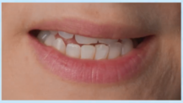
Phonics
Vietnamese
se
/z/
/ˌviːetnəˈmiːz/
Japanese
/ˌdʒæpəˈniːz/
MsPham
0936082789
please
/pliːz/
Notes:
https://www.youtube.com/watch?v=8z3E7OM43gY&list=PL8_ETpRL2xNbJTjsq6q8ex0yMu7g61wrf

Slide 20
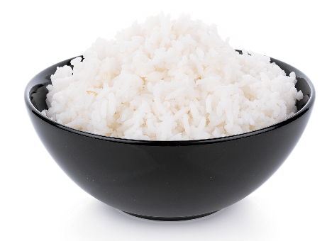

Phonics
science
ce
/s/
/ˈsaɪəns/
rice
/raɪs/
MsPham
0936082789
juice
/dʒuːs/
Notes:
https://www.youtube.com/watch?v=8z3E7OM43gY&list=PL8_ETpRL2xNbJTjsq6q8ex0yMu7g61wrf

Slide 21
MsPham
0936082789
Practice
MsPham
0936082789

Slide 22

1
Listen and repeat.
se
Vietnamese
When do you have Vietnamese?
MsPham
0936082789
ce
science
We have science today.

Slide 23
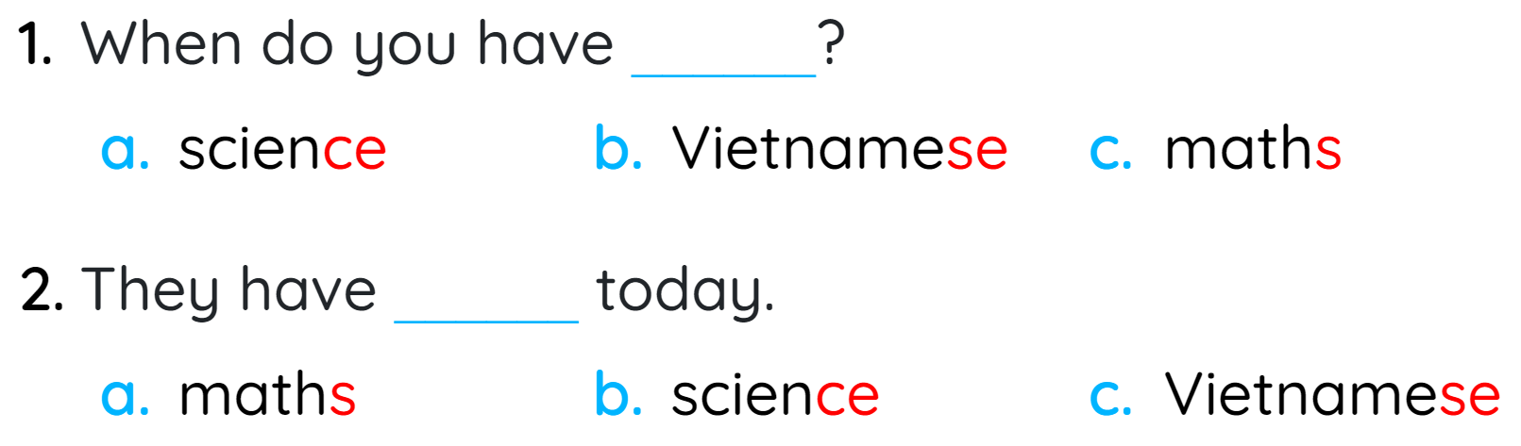
2
Listen and circle.
MsPham
0936082789

Slide 24

6
Let’s sing.
Science, science.
Science, science.
Science, science.
When do you have science?
When do you have science?
When do you have science?
I have science today.
I have science today.
I have science today.
I have science today.
I have science today.
I have science today.
Vietnamese, Vietnamese.
Vietnamese, Vietnamese.
Vietnamese, Vietnamese.
When do you have Vietnamese
When do you have Vietnamese?
When do you have Vietnamese?
MsPham
0936082789
We have Vietnamese today.
We have Vietnamese today.
We have Vietnamese today.
We have Vietnamese today.
We have Vietnamese today.
We have Vietnamese today.
Hide

Slide 25
MsPham
0936082789
Thank you!
MsPham
0936082789

Slide 26
Mến gửi quý thầy cô!
MsPham xin gửi lời cảm ơn chân thành tới quý thầy cô đã tin tưởng và sử dụng bộ bài giảng Global Sucess 4 được soạn bởi MsPham.
Bài giảng là tâm huyết và công sức lao động của MsPham. Kính mong quý thầy cô trân trọng và sử dụng bài giảng đúng mục đích. Quý thầy cô được chỉnh sửa bài giảng theo ý đồ dạy học của mình. Tuy nhiên, mọi hình thức sao chép, mua bán, chia sẻ bộ bài giảng này đều là "ĂN CẮP". MsPham tin rằng quý thầy cô đều là những NGƯỜI LÀM GIÁO DỤC CHÂN CHÍNH.
Mọi thông tin phản hồi hoặc cần hỗ trợ vui lòng liên hệ với MsPham: 0936082789 (zalo).
Và xin kính chúc quý thầy cô sức khỏe để thắp lửa và lan tỏa tri thức tốt đẹp tới phụ huynh và học sinh của mình.
With love, MsPham.

